Slide 1


お お あ め
さ い が い
み
まも
きしょうちょう
大雨の災害から身を守る
ぼうさいきしょうじょうほう
かつよう
〜防災気象情報の活用〜
さいがい
どんな災害があるのでしょう？
か せ ん
（ 氾 濫 ）
お お あ め
河川はんらん
川の水が
あふれる
大 雨
たくさんの
雨がふる
危険なのは、川の近く
危険なのは、ひくいところ
きけん
きけん
どうろ
「はんらん」が発生すると、建物が水につかったり流されたりします。
線路の下の道路など低いところや、
地下室は、大雨が
ふると水につかって
しまいます。
はっせい
せんろ
たてもの
ひく
なが
ちかしつ
おおあめ
ど しゃ さいがい
たかしお
土砂災害
がけが
くずれる
高 潮
海の水が
あふれる
危険なのは、山やがけの近く
危険なのは、海の近く
きけん
きけん
うみ
台風などが近づいて海面が高くなる
「高潮」が発生すると海の水が堤防を
こえてしまいます。
しゃめん
たいふう
山や斜面がくずれて石や土などが流れてきやすくなっています。
かいめん
なが
たかしお
はっせい
ていぼう
避難の仕方
ひ な ん
し か た
さいがい
まえ
じたく
に
むずか
ばあい
■災害がおきる前に、
安全なところへ逃げる。
■自宅から逃げるのが難しい場合は、
①土砂災害 ▶山や がけ から離れた部屋へ
②はんらん・大雨・高潮 ▶できるだけ高いところへ
あんぜん
に
どしゃさいがい
はな
へや
たかしお
おおあめ

Slide 2

きけんど
じょうほう しゅるい
５つの危険度と情報の種類
（氾濫）
おおあめ
どしゃさいがい
たかしお
「はんらん」・ 「大雨」 ・ 「土砂災害」・「高潮」の
情報は、色やレベルで危険度がわかります。
じょうほう
きけんど
し ろ
そうきちゅういじょうほう
白
レベル１早期注意情報
今後の情報に注意しましょう。
こんご
じょうほう
ちゅうい
き
ちゅういほう
黄
レベル２注意報
きけん
に
どんな危険があるか、どうやって逃げるかおうちの人と相談しましょう。
そうだん
けいほう
あ か
レベル３警報
赤
としよ
に
じかん
お年寄りなどの逃げる時間がかかる人には早めに逃げるよう呼びかけましょう。
に
よ
きけんけいほう
むらさき
レベル４危険警報
紫
さいがい
はっせい
災害が発生してもおかしくありません。
危ないところからすぐ逃げましょう。
あぶ
に
に
とくべつけいほう
く ろ
レベル５特別警報
黒
どしゃくず
すでに はんらん や土砂崩れなどがおきているかも！
少しでも安全なところにいこう。
あんぜん
はな
へや
たてもの
がけなどから離れた部屋へ。建物のできるだけ高いところへ。

Slide 3
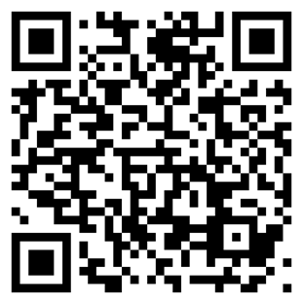
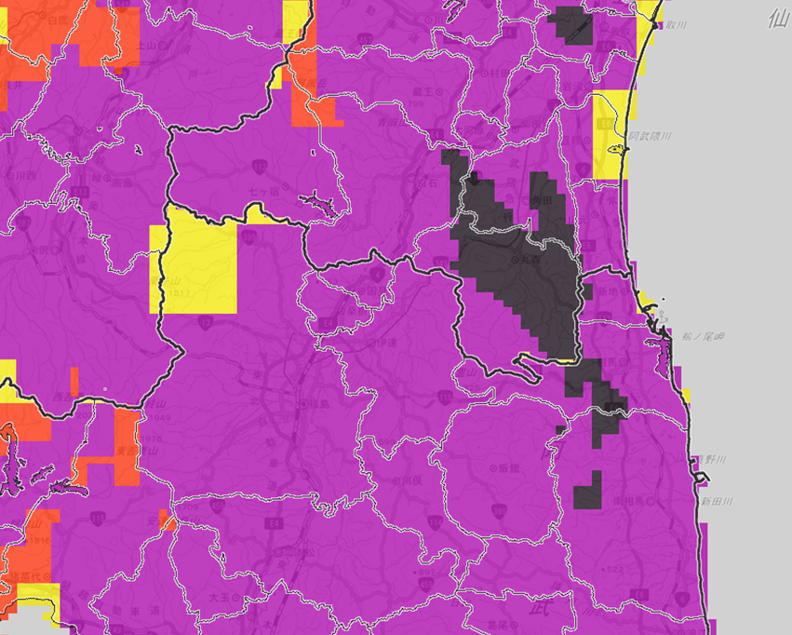


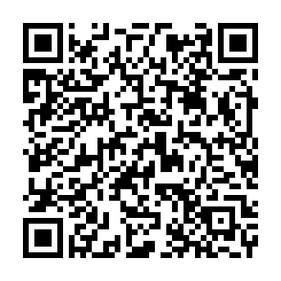
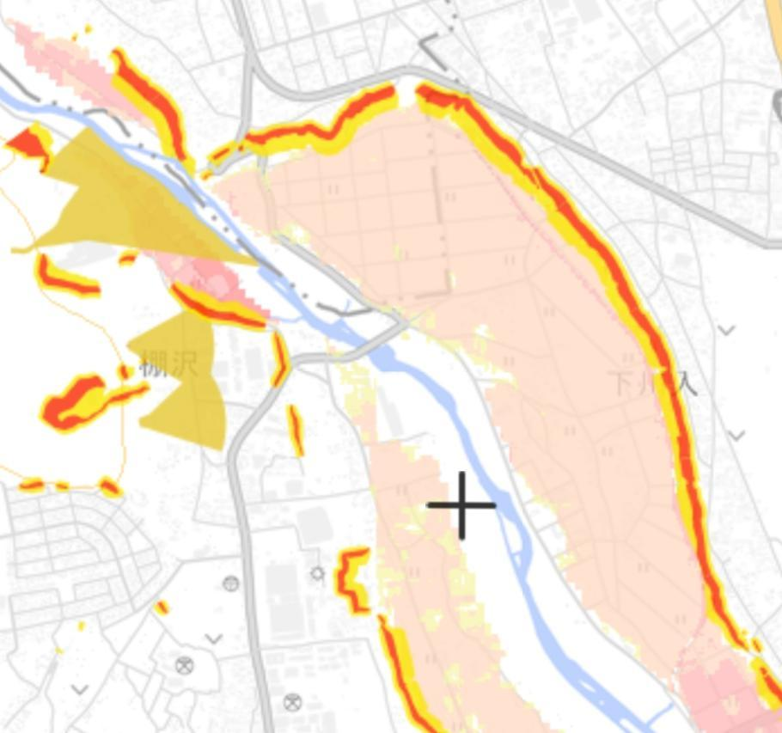

キキクル
じぶん
あぶ
「いま」自分が危ないのか
を知ることができます。
し
５つ の色で大雨の危険度を
地図に表示するもの
ここからかくにん
おおあめ
きけんど
ちず
ひょうじ
キキがクルのか
わかります。
がめん
キキクルの画面
さいがいせっぱく
災害切迫 ・・・・ レベル５
避難をするのは
この間までに！
き けん
ひなん
危険 ・・・・ レベル４
けいかい
あいだ
警戒 ・・・・ レベル３
ちゅうい
注意 ・・・・ レベル２
じょうほう
（色がついていなくても）これからの情報などを気にするようにしましょう。
ハザードマップ
あぶ
「どこ」が危ないのか
を知ることができます。
し
ひなん
ここからかくにん
すぐに避難できるように、
どこでどんな災害がおきやすいか、
ハザードマップで調べておいてください。
さいがい
しら
ハザードマップのイメージ
〒105-8431 東京都港区虎ノ門3-6-9
電話：03-6758-3900
FAX：03-3434-9086（耳の不自由な方向け）

